Slide 1
REMESELNÉ DNI
Predkladateľ: Mgr. Adela Stajníková
Škola v Prírode
pre Gymnázium Milana Rúfusa
Žiar nad Hronom
šk. rok 2023/24

Slide 2
REMESELNÉ DNI – ŠKOLA V PRÍRODE
Cieľová skupina: žiaci tried TERCIA, KVARTA – 48 žiakov
Aktivity:
Vzdelávací študentský kurz zameraný na budovanie a rozvíjanie mäkkých zručností pomocou praktických zážitkových aktivít a formou interaktívnych diskusií
V rámci projektu si predovšetkým zlepšia kompetencie v oblasti:
• kreativita;
• iniciatívnosť;
• motivácia a vytrvalosť;
• spolupráca s inými;
• učenie sa skúsenosťou.

Slide 3
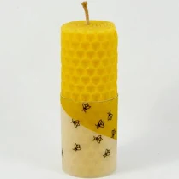
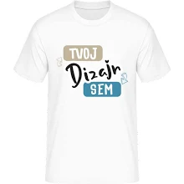
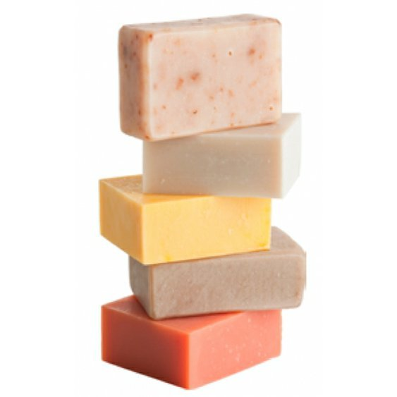
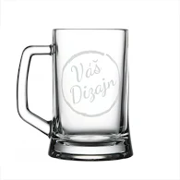
Zameranie – staré remeslá
Včelárstvo
Výroba mydla
Keramika
Potlač na tričká
Výroba suvenírov

Slide 4
1. Deň – Včelárstvo a výroba sviečok
Odchod zo školy
Návšteva včelej farmy, beseda o včelách a slovenskom včelárstve, starostlivosť o včely, vytáčanie medu
Diskusia o dôležitosti včiel a ich produktov na náš život, prezentácia a videá zo života včiel
Príchod do školy v prírode
Praktická časť: Výroba sviečok z prírodného vosku, prípadne výroba mydla z mydlovej hmoty

Slide 5
2. Deň - keramika
Oboznámenie sa s rôznymi druhmi hliny a s technikami ručnej výroby keramiky, spôsoby sušenia hliny
Engobovanie, glazovanie
Technika sagrafito
Vypaľovanie
Videá s praktickými ukážkami
Praktická časť: ručná výroba z hliny, modelovanie, obtláčanie, technika sagrafito, engobovanie a glazovanie vopred vypálených polotovarov

Slide 6
3. Deň – Práca s plotrom – výroba tričiek s potlačou
Postup pri výrobe tričiek s potlačou – sublimačná tlač, aplikácia nažehlovacieho vinylu
Predstavenie práce s plotrom Cricut Joy, využitie plotra
Grafické návrhy – tvorba v grafických programoch a ukladanie obrázkov v .svg, .jpg,...
Videá s ukážkami postupu práce
Praktická časť: grafický návrh vlastného trička v programe na PC, rezanie návrhov s pomocou plotra, aplikácia na tričká

Slide 7
4. Deň – výroba suvenírov
Využitie plotra Cricut Joy pri výrobe suvenírov, postup pri výrobe suvenírov zo skla - gravírovanie, používanie leptacej pasty, postup pri aplikácii permanentného vinylu na darčekové predmety
Videá s ukážkami postupu práce
Praktická časť: transfer permanentného vinylu na predmety – poháre, zápisníky a iné, použitie pasty Glass Etching Pentart na suveníry zo skla – poháre
Výstava zhotovených prác

Slide 8
5. Deň – záverečné zhodnotenie
Predstavenie výrobkov formou krátkej reklamy
Záverečné zhrnutie a vyhodnotenie prác študentov
Diskusia o možnom ďalšom využití získaných zručností
Odchod zo školy v prírode

Slide 9
PredpokladanÉ NÁKLADY
Č. položky | Názov | Cena za ks | Počet kusov | Cena spolu
1 | Ploter Cricut Joy | 200,00 € | 1 | 200,00 €
2 | Nažehlovacia fólia | 10,00 € | 5 | 50,00 €
3 | Permanentný vinyl | 9,50 € | 5 | 47,50 €
4 | Podložka standard | 14,00 € | 1 | 14,00 €
5 | tričká | 3,30 € | 50 | 165,00 €
6 | poháre - sklo | 1,00 € | 50 | 50,00 €
7 | hrnček - porcelán | 2,00 € | 50 | 100,00 €
8 | mydlová hmota | 4,00 € | 5 | 20,00 €
9 | vôňa do mydla | 1,50 € | 3 | 4,50 €
10 | farba na mydlovú hmotu | 4,00 € | 1 | 4,00 €
11 | pasta Glass etching | 6,00 € | 5 | 30,00 €
12 | hlina GUS 254 | 11,00 € | 20 | 220,00 €
13 | engoba | 4,00 € | 10 | 40,00 €
14 | glazúra | 6,00 € | 2 | 12,00 €
15 | Knôt do sviečky | 0,35 € | 10 | 3,50 €
16 | parafín | 5,30 € | 5 | 26,50 €
17 | farba na vosk | 13,00 € | 1 | 13,00 €
18 | Ubytovanie a strava | 130,00 € | 50 | 6 500,00 €
19 | Doprava |  |  | 500,00 €
SPOLU |  |  |  | 8 000,00 €
Požadovaná podpora – 8 000,00 EUR
Vlastné zdroje – 200,00 EUR
(kancelárske potreby, odmeny, občerstvenie)

Slide 10
Ďakujeme, ŽE ste VENOVALI ČAS NAŠEJ ŽIADOSTI

